Slide 1
多目标优化算法
之MOEA/D

Slide 2
目录 CONTENTS
第一部分
多目标优化问题
第二部分
进化算法
第三部分
MOEA/D
Notes:
单目标进化算法

Slide 3
第一部分
多目标优化问题

Slide 4
第一部分 多目标优化问题
什么是多目标优化问题？
实际中优化问题大多数是多目标优化问题 ,一般情况下 ,多目标优化问题的各个子目标之间是矛盾的 ,一个子目标的改善有可能会引起另一个或者另几个子目标的性能降低 , 也就是要同时使多个子目标一起达到最优值是不可能的 , 而只能在它们中间进行协调和折中处理 , 使各个子目标都尽可能地达到最优化。其与单目标优化问题的本质区别在于 ,它的解并非唯一。
Notes:
如手机生产厂商既要让手机性能较好，又要价格低廉，这是两个不同而且互相矛盾的目标。那么手机厂商生产时候选择材料就是一个多目标优化问题。

Slide 5
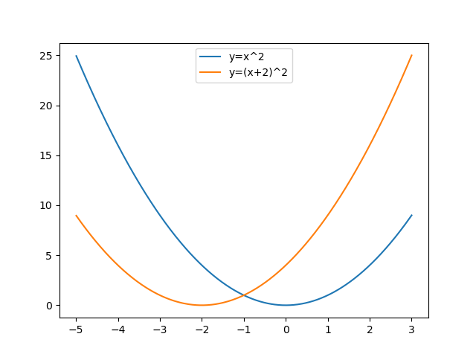
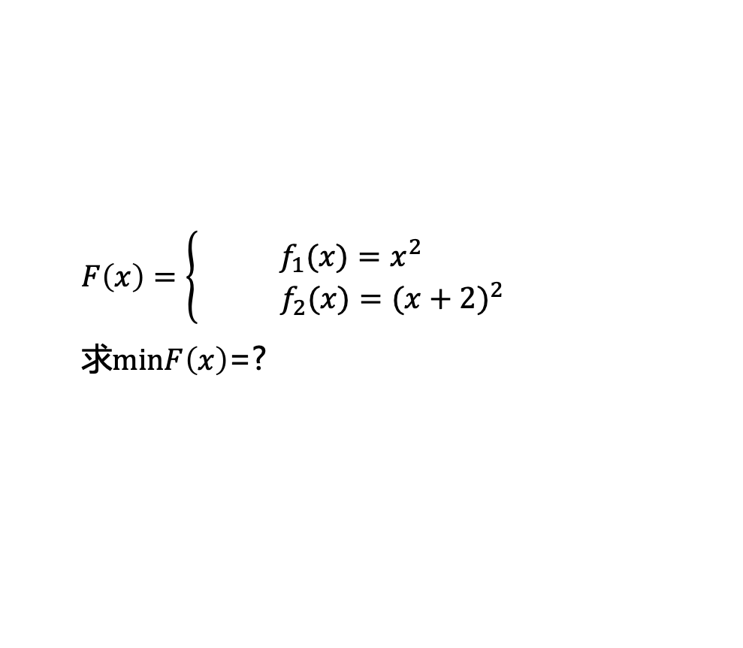
第一部分 多目标优化问题
$$F\left(x\right)=\left\{\begin{aligned}f_{1}(x)=x^{2} \\ { f}_{2}(x)={(x+2)}^{2}\end{aligned}\right.$$
求$minF\left(x\right)$=?
Notes:
这里举个简单的例子，目标是求这两个函数整体的最小值，并不能同时让这两个数取到最小值。

Slide 6
第二部分
进化算法

Slide 7
第二部分 进化算法----以单目标为例
添加标题
添加标题
遗传算法：
模拟达尔文生物进化论的自然选择和遗传学机理的生物进化过程的计算模型，是一种通过模拟自然进化过程搜索最优解的方法
Notes:
种群中的每个个体就是一个解，通过选择来保留适应度高的解，通过交叉和变异产生新的解。整个过程导致解像自然进化一样后代比父代拥有更高的适应度。迭代结束后，最后一代的解就是问题的近似最优解。

Slide 8
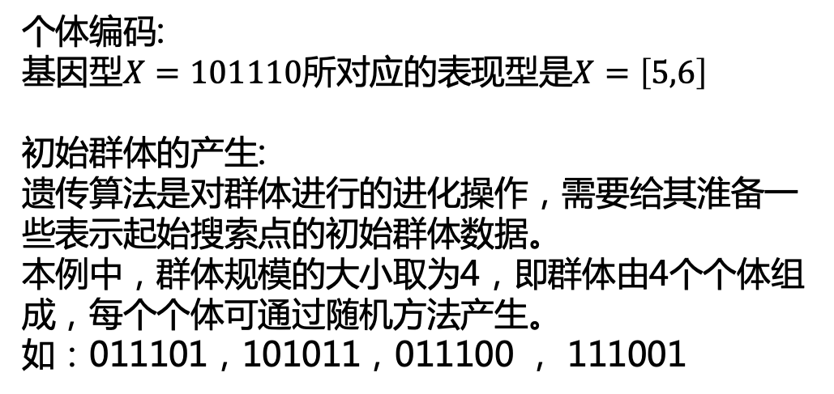
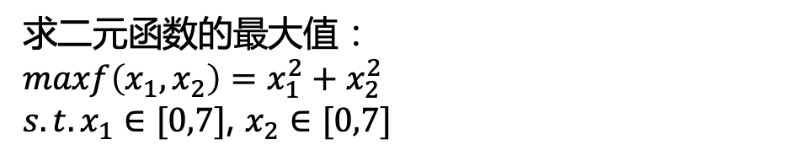
第二部分 进化算法----以单目标为例
求二元函数的最大值：
$$maxf\left(x_{1},x_{2}\right)=x_{1}^{2}+x_{2}^{2}$$
$s.t.x_{1}∈[0,7]$, $x_{2}∈[0,7]$
添加标题
添加标题
个体编码:
基因型$X=101110$所对应的表现型是$X=\left[5,6\right]$
初始群体的产生:
遗传算法是对群体进行的进化操作，需要给其淮备一些表示起始搜索点的初始群体数据。
本例中，群体规模的大小取为4，即群体由4个个体组成，每个个体可通过随机方法产生。 如：011101，101011，011100 ， 111001
Notes:
1.不同约束条件的解有不同的编码方式
2.种群规模一般在迭代的过程中是不会变的

Slide 9
第二部分 进化算法----以单目标为例
求二元函数的最大值：
$$maxf\left(x_{1},x_{2}\right)=x_{1}^{2}+x_{2}^{2}$$
$s.t.x_{1}∈[0,7]$, $x_{2}∈[0,7]$
添加标题
添加标题
适应度计算:
遗传算法中以个体适应度的大小来评定各个个体的优劣程度，从而决定其遗传机会的大小。本例中，目标函数总取非负值，并且是以求函数最大值为优化目标，故可直接利用目标函数值作为个体的适应度。
Notes:
如何设计适应度函数根据具体问题而来。
适应度主要用于选择，根据适应度选择个人认为是一个过滤的过程，过滤掉那些不好的解。

Slide 10
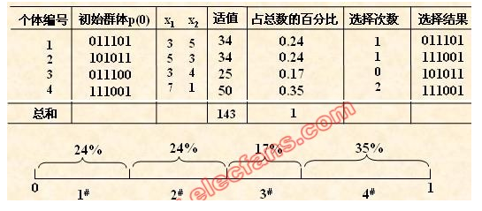
第二部分 进化算法----以单目标为例
选择运算:
选择运算把当前群体中适应度较高的个体按某种规则或模型遗传到下一代群体中。一般要求适应度较高的个体将有更多的机会遗传到下一代群中。 本例中，采用与适应度成正比的概率来确定各个个体复制到下一代群体中的数量。
添加标题
添加标题
Notes:
也就是说适应度越高，留下来的概率会更高，这是导致它容易陷入局部最优解的一个原因，除非设一个很高的变异率来跳出局部最优解，但高变异率会导致收敛速度变慢

Slide 11
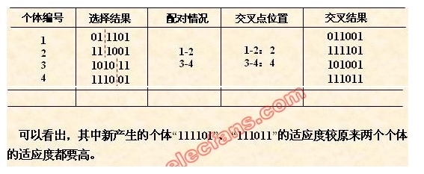
第二部分 进化算法----以单目标为例
交叉运算:
交叉运算是遗传算法中产生新个体的主要操作过程，它以某一概率相互交换某两个个体之间的部分染色体。
添加标题
添加标题
Notes:
首先随机配对，再随机设置交叉点，最后再相互交换配对染色体之间的部分基因。虽然这里适应度变高了，但是也有可能变低

Slide 12
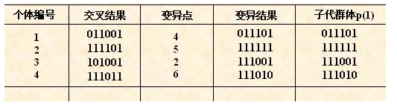
第二部分 进化算法----以单目标为例
变异运算:
变异运算是对个体的某一个或某一些基因座上的基因值按某一较小的概率进行改变，它也是产生新个体的一种操作方法。
添加标题
添加标题
Notes:
首先确定出各个个体的基因变异位置，下表所示为随机产生的变异点位置，其中的数字表示变异点设置在该基因座处；然后依照某一概率将变异点的原有基因值取反。

Slide 13
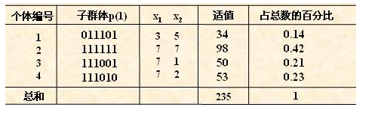
第二部分 进化算法----以单目标为例
一轮迭代后:
添加标题
添加标题
Notes:
从上表中可以看出，群体经过一代进化之后，其适应度的最大值、平均值都得到了明显的改进。事实上，这里已经找到了最佳个体“111111”。多迭代几次后就会变成全是1的染色体。最终代就是搜索到的最优解。

Slide 14
第三部分
MOEA/D算法
MOEA/D: A Multiobjective Evolutionary Algorithm Based on Decomposition
Qingfu Zhang, Senior Member, IEEE, and Hui Li
Notes:
MOEA/D是在进化算法基础上的一个算法。

Slide 15
第三部分 MOEA/D算法
目标空间
多目标优化问题中各个目标之间相互竞争、相互影响，无法得到一个单个的解使所有的目标达到最优，只能获得一组近似 Pareto 最优解集,使各个目标尽可能逼近最优解.
决策空间

Slide 16
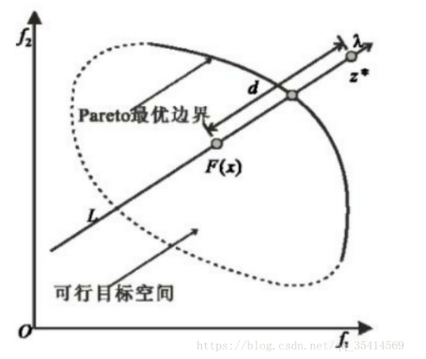

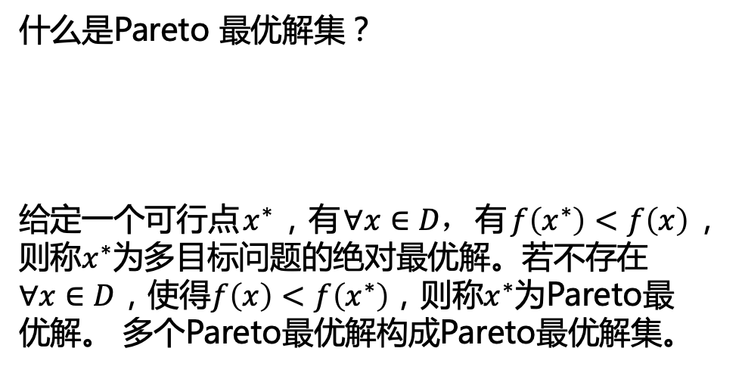
第三部分 MOEA/D算法
什么是Pareto 最优解集？
给定一个可行点$x^{∗}$，有$∀x∈D，$有$f\left(x^{∗}\right)<f\left(x\right)$，则称$x^{∗}$为多目标问题的绝对最优解。若不存在$∀x∈D$，使得$f\left(x\right)<f\left(x^{∗}\right)$，则称$x^{∗}$为Pareto最优解。 多个Pareto最优解构成Pareto最优解集。
Notes:
多目标问题最终就是要求Pareto前沿

Slide 17
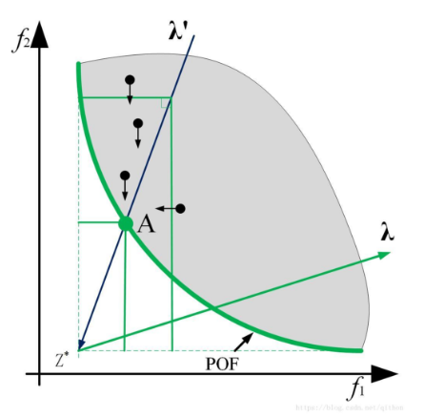
第三部分 MOEA/D算法
如何分解子问题？
对于每个Pareto最优解x*,总存在一个权重向量 λ ，使得上式的解是一个Pareto最优解，并且该解对于着原MOP的Pareto最优解。因此，如果我们想要获得不同的Pareto最优解，可以修改权重向量。
Notes:
MOEA/D将MOP分解为N个标量的子问题。它通过进化出一个解的种群来同时解决所有子问题。对于每一代种群，种群是从所有代中选出的每一个子问题的最优解的集合。相邻两个子问题键的关联程度是由它们的聚合系数向量间的距离所决定的。对于两个相邻子问题来说，最优解应该是非常相似的。对于每一个子问题来说，只是用与其相邻的子问题的信息来优化它。

Slide 18
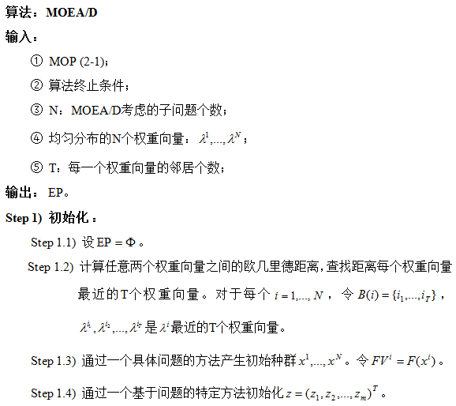
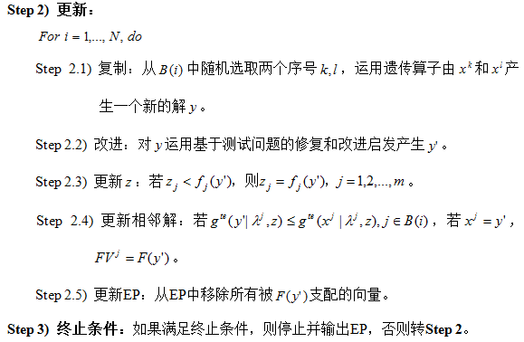
第三部分 MOEA/D算法
Notes:
解释支配解
解释基准点

Slide 19
谢谢观看

